Slide 1
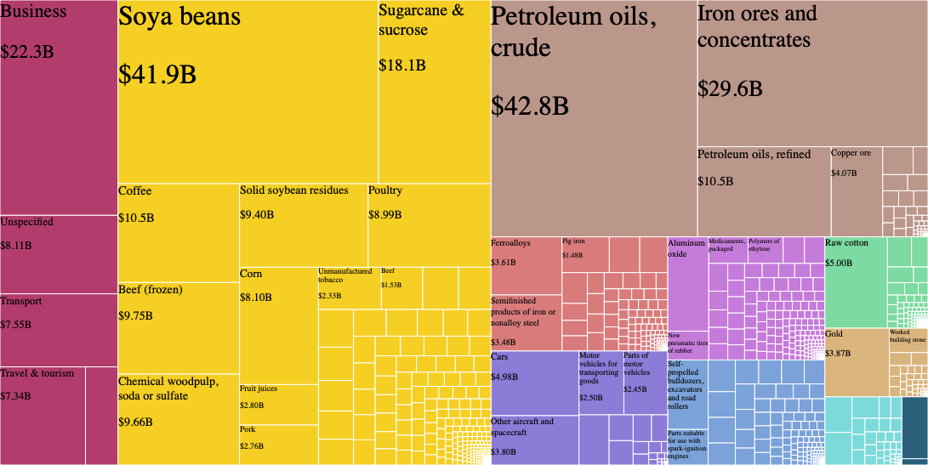
ÚKOL: Urči složení exportu níže uvedených 10 zemí:
Bangladéš
Brazílie
Česko
Jamajka
JAR
Jižní Korea
Norsko
Saudská Arábie
Španělsko
Švýcarsko

Slide 2
Brazílie (1)

Slide 3
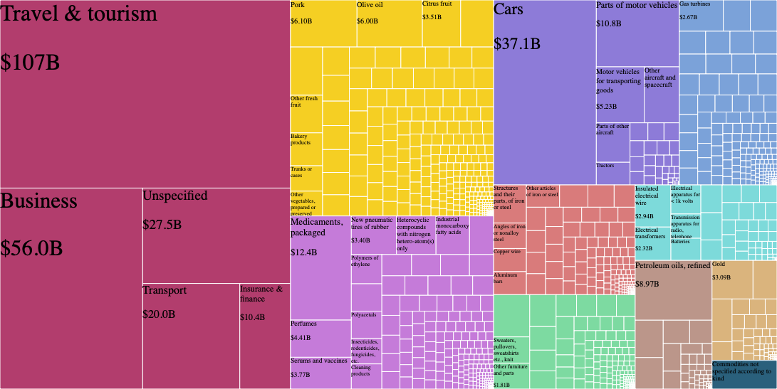
Španělsko (2)

Slide 4
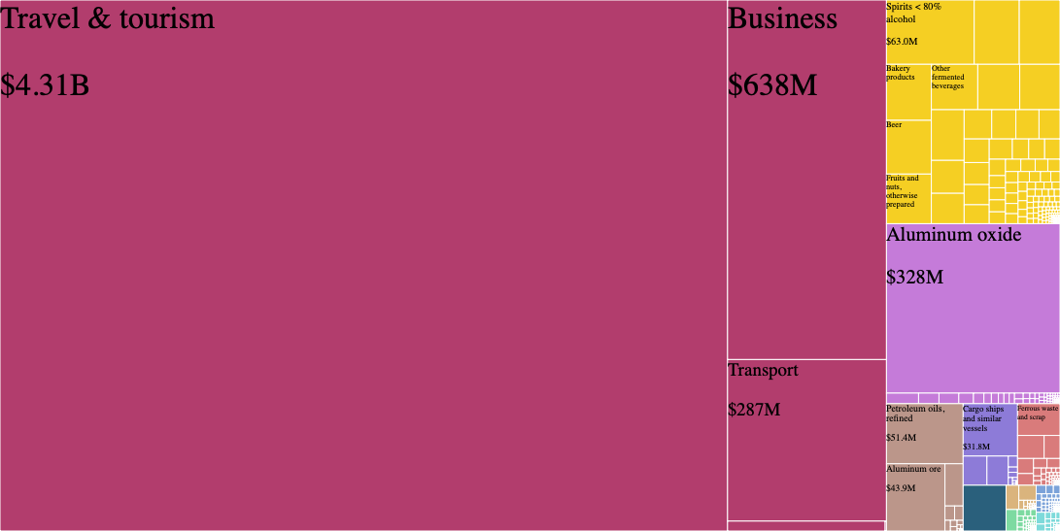
Jamajka (3)

Slide 5
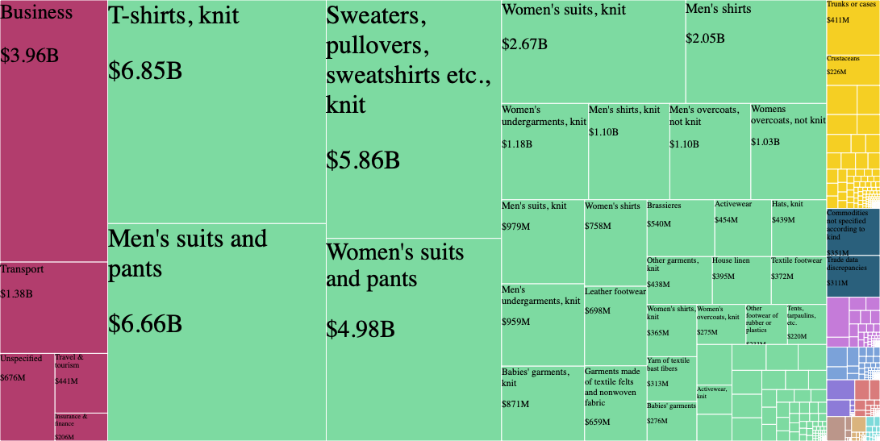
Bangladéš (4)

Slide 6
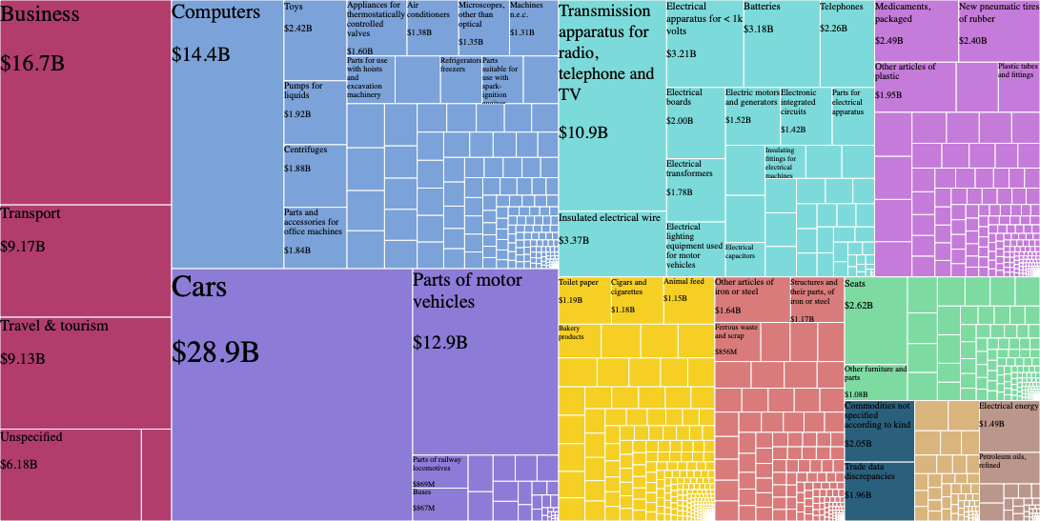
Česko (5)

Slide 7
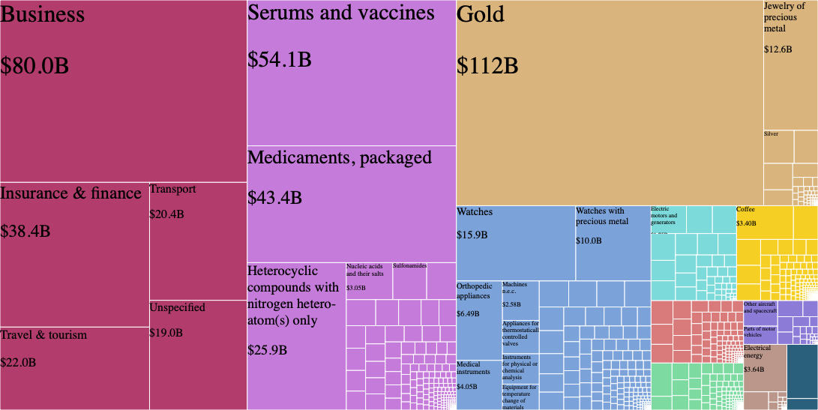
Švýcarsko (6)

Slide 8
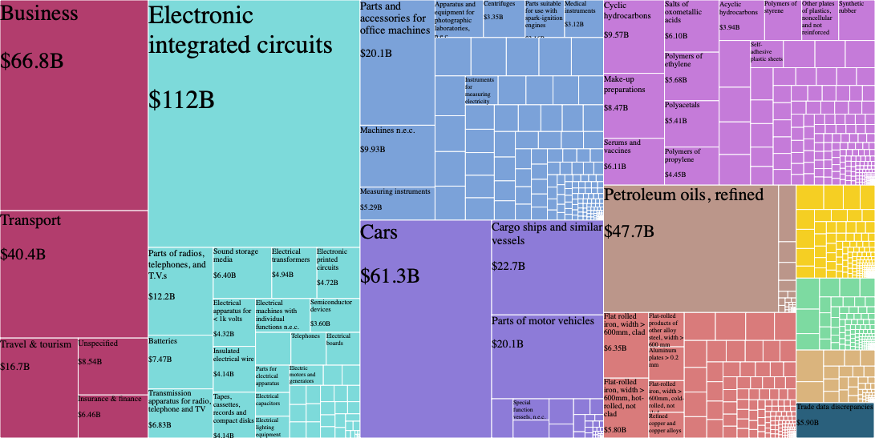
Jižní Korea (7)

Slide 9
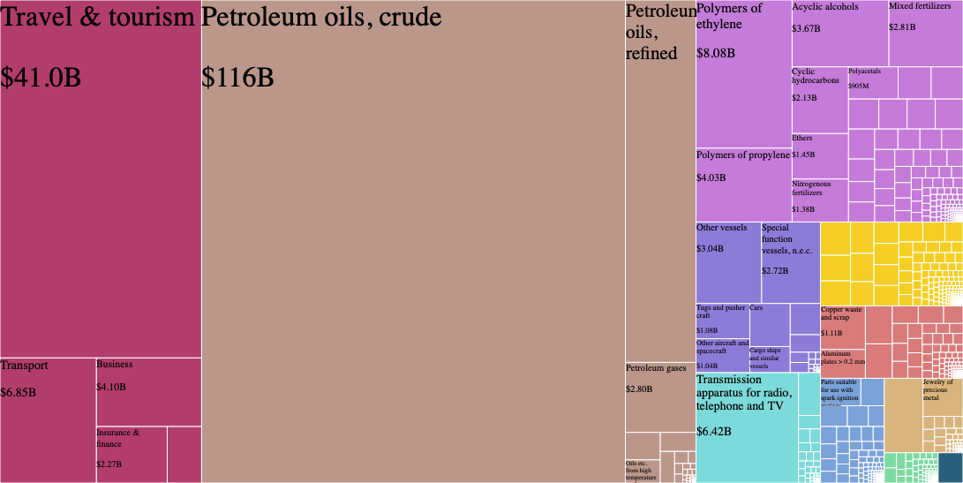
Saudská Arábie (8)

Slide 10
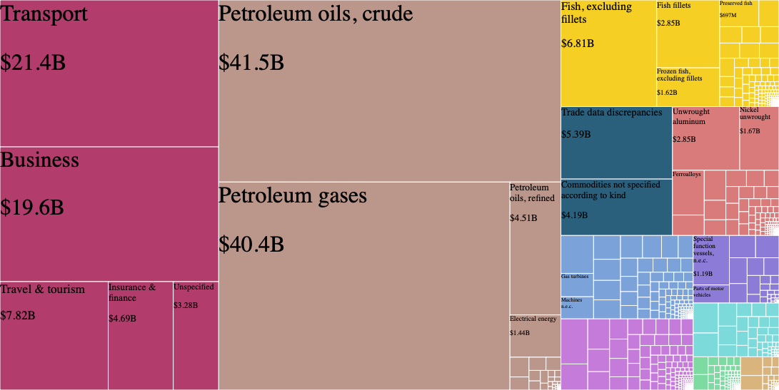
Norsko (9)

Slide 11
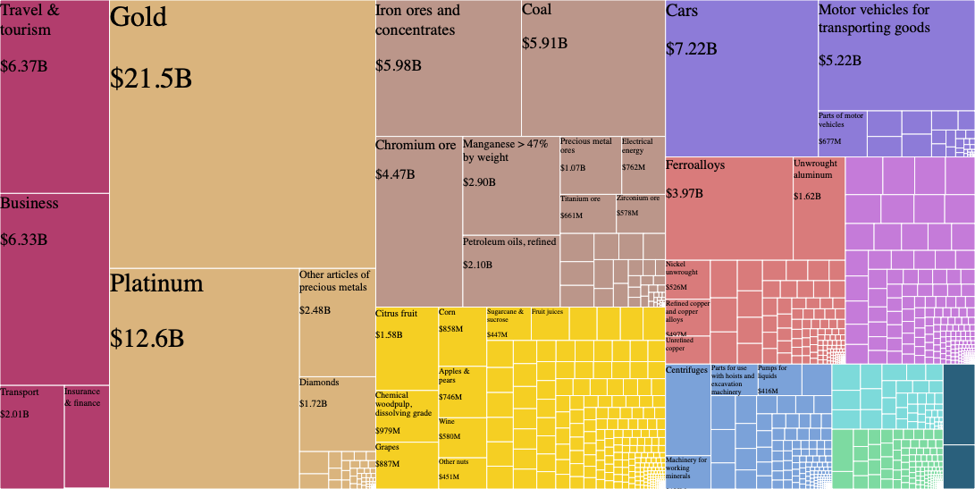
JAR (10)

